Slide 1
Chương 2

Slide 2
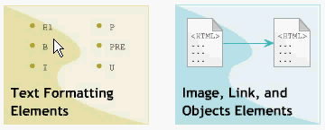
Các phần tử định dạng văn bản
  Các phần tử text cơ bản.
  Các phần tử định dạng cơ bản.
  Thuộc tính style.
  Thuộc tính color.
  Các phần tử đoạn văn.
  Phần tử DIV và SPAN.
Phần tử IMG, EMBED
Building Dynamic Web Sites / <number> of 22

Slide 3
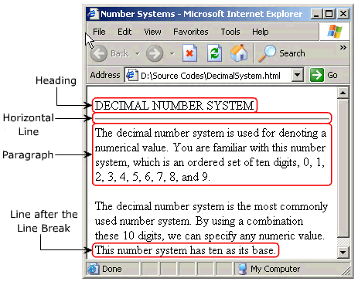
Có 5 phần tử text cơ bản
  P
  BR
  H1, H2, H3, H4, H5, H6
  HR
  PRE
Building Dynamic Web Sites / <number> of 22

Slide 4
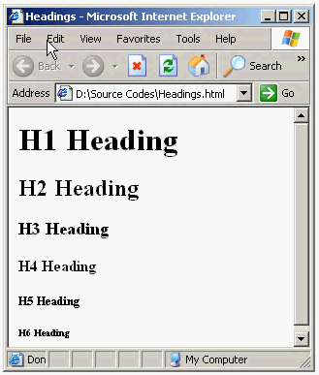
Phần tử Heading định nghĩa các tiêu đề cho văn bản và hình ảnh.
<HTML>
<HEAD>
<TITLE>Introduction to HTML</TITLE>
</HEAD>
<BODY>
<H1>H1 Heading</H1>
<H2>H2 Heading</H2>
<H3>H3 Heading</H3>
<H4>H4 Heading</H4>
<H5>H5 Heading</H5>
<H6>H6 Heading</H6>
</BODY>
</HTML>
Building Dynamic Web Sites / <number> of 22

Slide 5
Trong HTML, có một số kí tự có ý nghĩa đặc biệt, không thể hiển thị trực tiếp ra trình duyệt. Để hiển thị những kí tự này, cần phải sử dụng kí tự thực thể (character entity) để thay thế.
Kí tự | Kí tự thực thể | Số thực thể
Lớn hơn (>) | &gt | &#62
Nhỏ hơn (<) | &lt; | &#60
Trích dẫn (“) | &quot; | &#34
Ký tự & (&) | &amp; | &#38
Kí tự trắng | &nbsp; | &#160
Building Dynamic Web Sites / <number> of 22

Slide 6
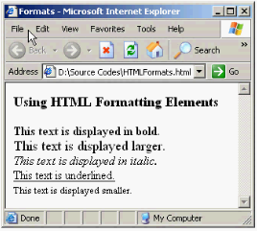
Phần tử định dạng cho phép điều khiển nội dung trang Web được hiển thị trên trình duyệt theo nhiều kiểu dạng khác nhau.
Gồm các phần tử sau:
  B
  Big
  I
  SMALL
  U
Building Dynamic Web Sites / <number> of 22

Slide 7
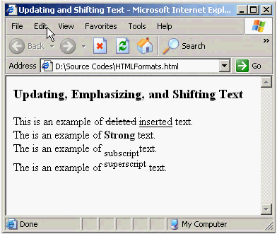
  DEL
  INS
  STRONG
  SUB
  SUP
Building Dynamic Web Sites / <number> of 22

Slide 8
Phần tử <ADDRESS> được dùng khi cần hiển thị các thông tin như tác giả, địa chỉ, chữ ký trong tài liệu HTML.Phần tử này thường đặt ở cuối trang và có thể chứa một hoặc một số phần sau:
  Liên kết đến trang chủ
  Đặc tính chuỗi tìm kiếm
  Thông tin bản quyền
Building Dynamic Web Sites / <number> of 22

Slide 9

Ví dụ ADDRESS
<html>
<head>
<meta charset="UTF-8">
<title>Address tag</title>
</head>
<body>
<p>Học công nghệ thông tin tại Học viện ITPlus</p>
<address>
Học viện ITPlus - Viện Công Nghệ Thông Tin - Đại Học Quốc Gia Hà Nội <br>
Địa chỉ : Tầng 5, Nhà E3, Viện CNTT, ĐHQG HN, 144 Xuân Thủy, Cầu Giấy, Hà Nội
</address>
</body>
</html>
Building Dynamic Web Sites / <number> of 22

Slide 10
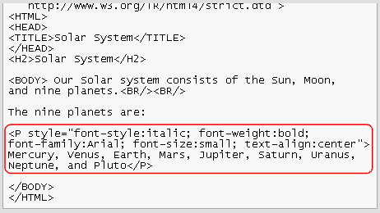
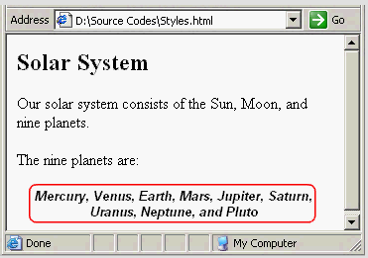
Một style (kiểu dáng) là cách để chỉ rõ hình thức trình bày nội dung trực quan như: màu sắc, font chữ, cỡ chữ, đường viền.
Thuộc tính style được dùng trong thẻ mở của hầu hết các thẻ.
Cách dùng:
<tênphầntử style=“thuộctính:giátrị”>
Building Dynamic Web Sites / <number> of 22

Slide 11
Thuộc tính color của thuộc tính style được dùng để thiết lập màu cho văn bản hoặc màu nền trong trang Web.
Giá trị màu có thể được dùng là tên màu, giá trị hệ Hexa, hoặc giá trị RGB
Có 3 kiểu màu chính: RGB – Red(đỏ), Green(xanh), Xanh da trời(Blue)
  Mỗi màu chính được xem như một bộ hai số của hệ 16.
  #RRGGBB
  Số thập lục phân 00: tương ứng với 0%, còn FF tương ứng với 100%
Building Dynamic Web Sites / <number> of 22

Slide 12

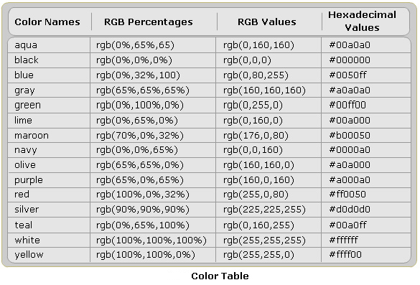
Building Dynamic Web Sites / <number> of 22

Slide 13

BLOCKQUOTE
  Phần tử <BLOCKQUOTE> tạo trích dẫn văn bản bên trong tài liệu. Toàn bộ đoạn văn bản trích dẫn được thụt vào
ACRNONYM
  Khi người dùng di chuột vào văn bản nằm trong phần tử này, xuất hiện một một tool tip. Nội dung của tool tip giải thích cho cụm từ đó.
  Ví dụ: <ACRONYM title=“Hyper Text Markup Language”>HTML</ACRONYM>
CITE
  Dùng cho những đoạn văn bản có nội dung như chỉ ra tài liệu tham khảo, nguồn thông tin (trong các bài báo)…
Building Dynamic Web Sites / <number> of 22

Slide 14
Dùng để chia văn bản thành khối thông tin logic
  <DIV>…</DIV>: Phần tử mức khối (block-level) dùng để định nghĩa một phân vùng ( section) trên trang Web.
  <SPAN>…</SPAN>: Dùng để định nghĩa nội dung mức dòng.
Building Dynamic Web Sites / <number> of 22

Slide 15
IMG là phần tử rỗng được dùng để chèn ảnh vào trang Web.
Phần tử IMG hỗ trợ các dạng ảnh:
  Ảnh GIF (Graphics Interchange Format) (.GIF)
    Định dạng GIF xen kẽ
    Ảnh GIF trong suốt
  Ảnh JPEG (Joint Photographic Expert Group) (.JPEG)
  Ảnh PNG (Portable Network Graphics)
Các thuộc tính của phần tử IMG
  src
  width
  height
  alt
Building Dynamic Web Sites / <number> of 22

Slide 16
<IMG SRC=”URL”>
<IMG SRC=Flowers.jpg ALT=”Beautiful Flowers”>
<BODY BACKGROUND=bgimage.gif>
<BODY BACKGROUND=bgimage.gif BGPROPERTIES=FIXED>
Building Dynamic Web Sites / <number> of 22

Slide 17
Phần tử EMBED cho phép bạn chèn một tập tin video vào tài liệu HTML.
  SRC: đường dẫn đến tập tin video.
  HEIGHT, WIDTH: kích thước cửa sổ khi hiển thị nội dung tập tin video.
<EMBED SRC= “…” WIDTH=“…” HEIGHT=“…”>
Building Dynamic Web Sites / <number> of 22

